Slide 1
MAZ Luzern CAS Datenjournalismus Ein Praxisbeispiel
Simon Schmid
4. September 2023

Slide 2
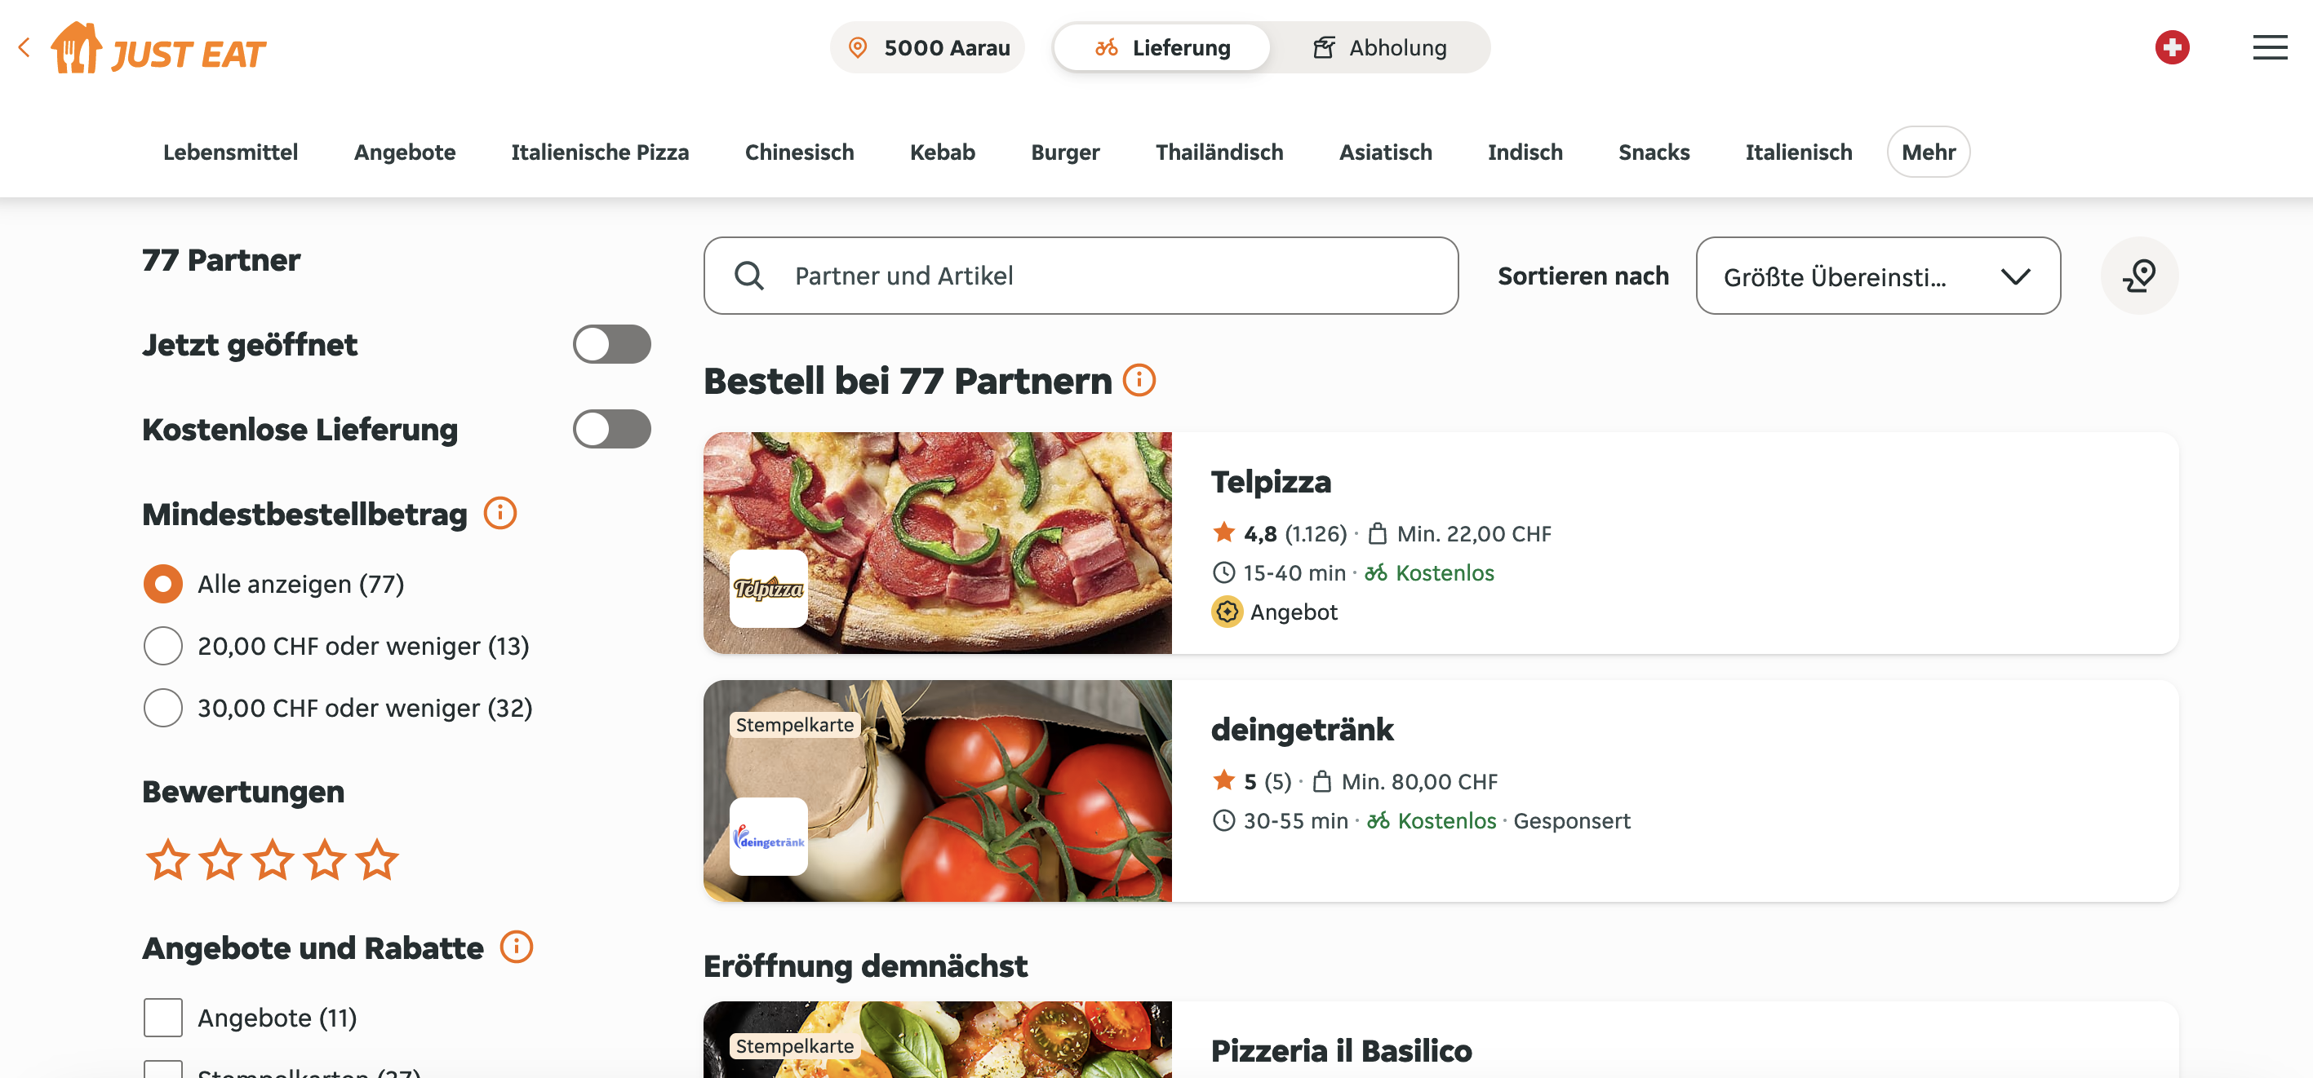
Praxisbeispiel
Restaurants und ihre Food-Angebote auf just-eat.ch

Slide 3
Praxisbeispiel
«Making of»
Scraping der Webseite
Kategorisierung der Daten
Grafiken generieren

Slide 4
Scraping
Idee:
Scraper 13x laufen lassen für 13 Städte
Total ca. 1500 Restaurants, aufgeteilt auf Städte
Total ca. 130’000 Speise-Einträge

Slide 5
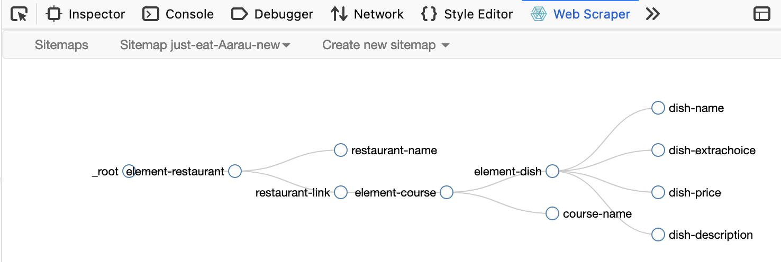
Scraping
Tool: Firefox «Web Scraper» Extension

Slide 6
Scraping
Pro: Wenig Programmieraufwand nötig, Tool liefert schnell Resultate
Contra: Kein voller Einblick, was das Tool ganz genau macht
Fallstricke:
Vollständigkeit der Daten
Ladezeiten und Wartezeiten
Settings für Scroll-Funktion

Slide 7
Scraping
Fazit
Das ganze Prozedere hat sicher 40 Durchläufe (statt 13) gebraucht
Zeitaufwand für Scraping alleine fast 2 Wochen (teils über Nacht)
Am Ende hat es sich doch gelohnt
Learnings
Testen, testen, testen
Checken, checken, checken

Slide 8
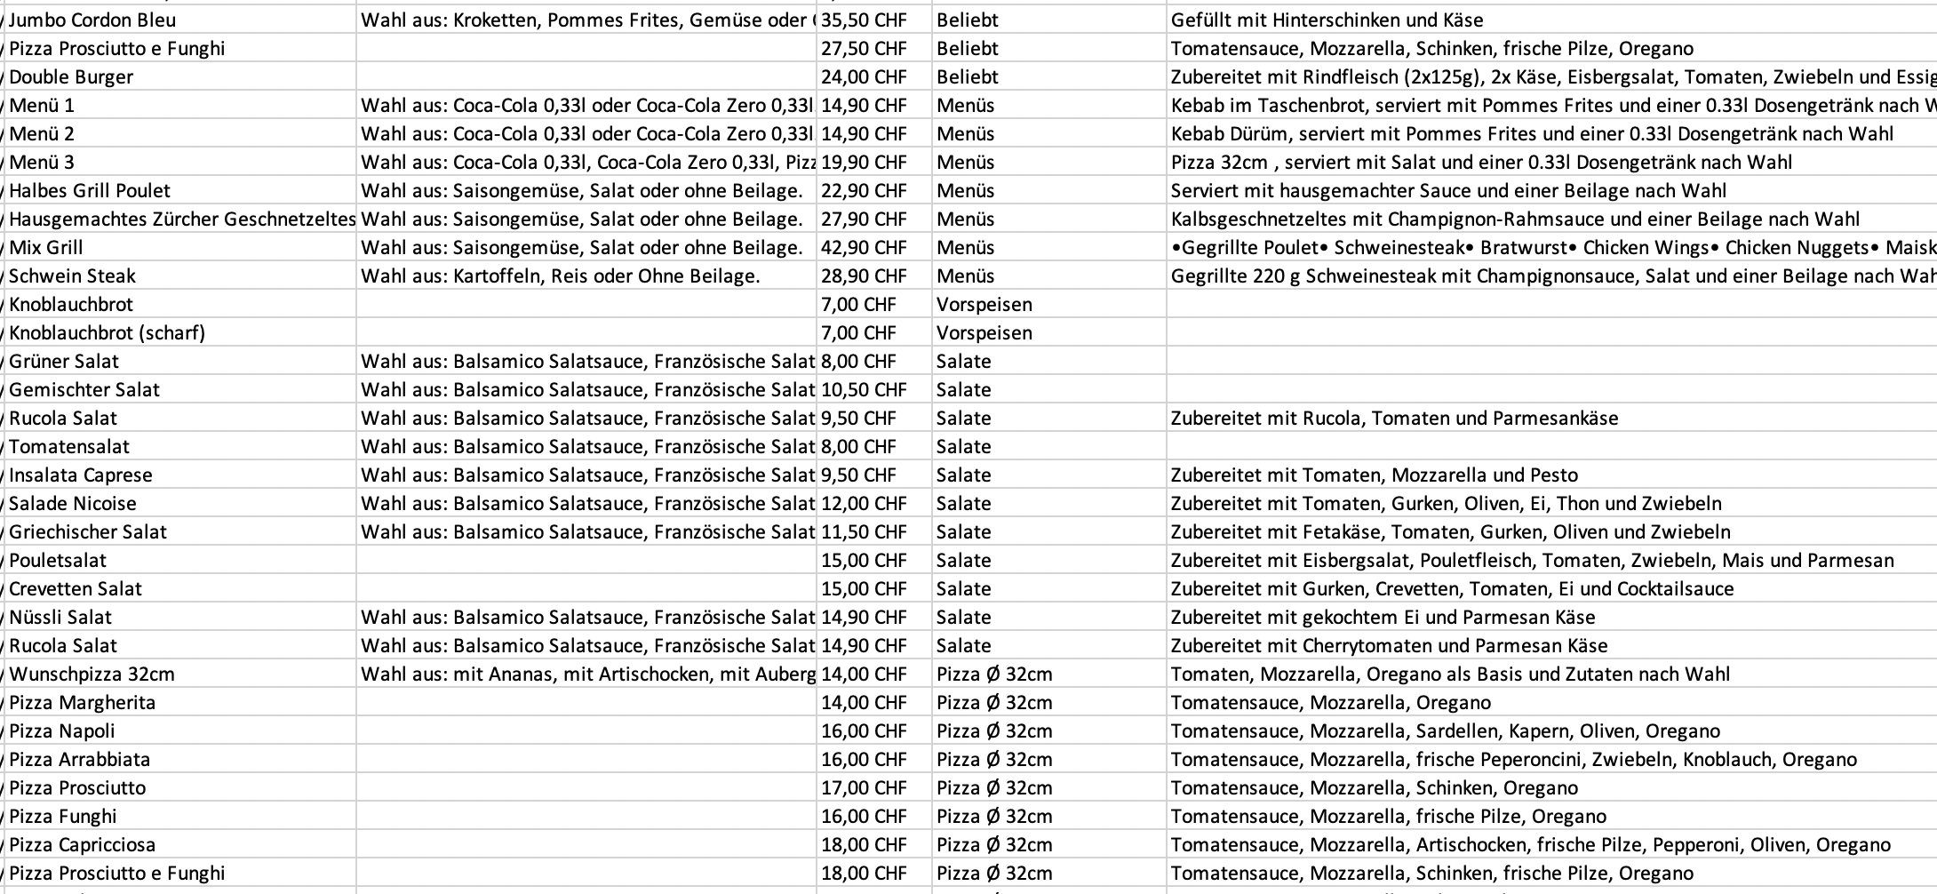
Kategorisierung

Slide 9
Kategorisierung
Idee:
Speisen kategorisieren hinsichtlich Typ (Vorspeise, Hauptgang, etc.)
Und hinsichtlich Kategorie (vegi, vegan, fleischhaltig)
Vorgehen:
Eigenen Algorithmus schreiben für einen Teil der Einträge
Den Rest erledigt ChatGPT

Slide 10
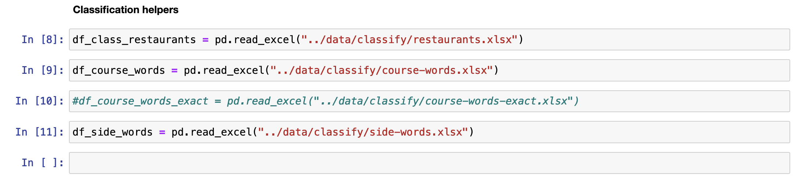
Kategorisierung
Manuelles Kategorisieren mithilfe von Wortlisten

Slide 11
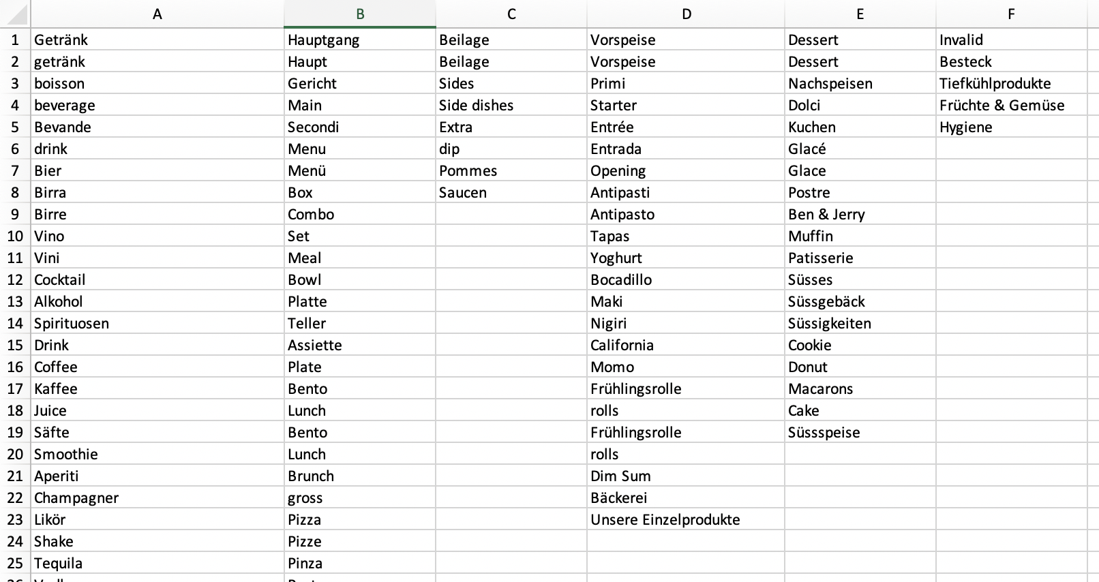
Kategorisierung

Slide 12
Kategorisierung
Manuelle Kategorisierung
Funktioniert gut bis zu einem gewissen Grad
ZB: Checken, ob es in den Wahl-Zutaten fleischhaltiges gibt
Aber es gibt 100 Ausnahmen und Wörter, die man sicher nicht auf der Liste gehabt hat («Veggie-Patty», «Pizza anti-vegetariana»)

Slide 13
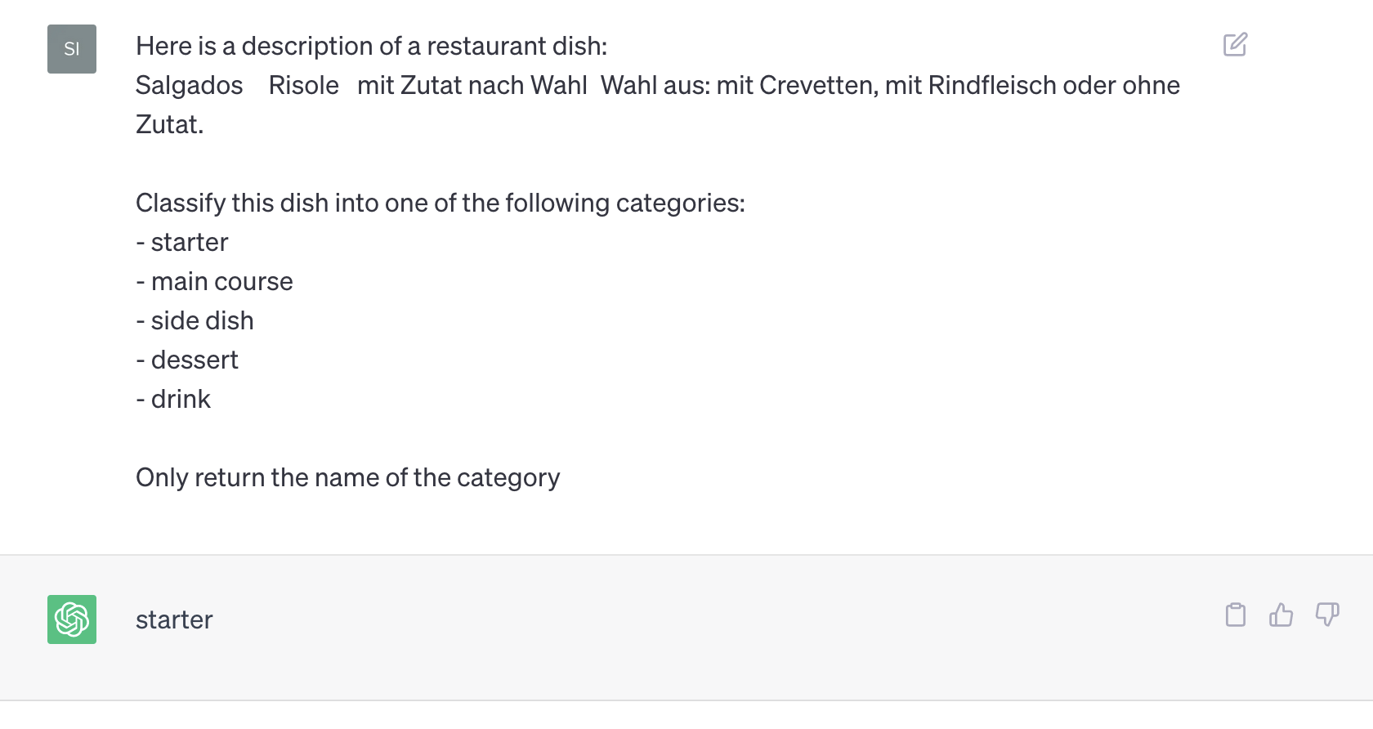
Kategorisierung
ChatGPT

Slide 14
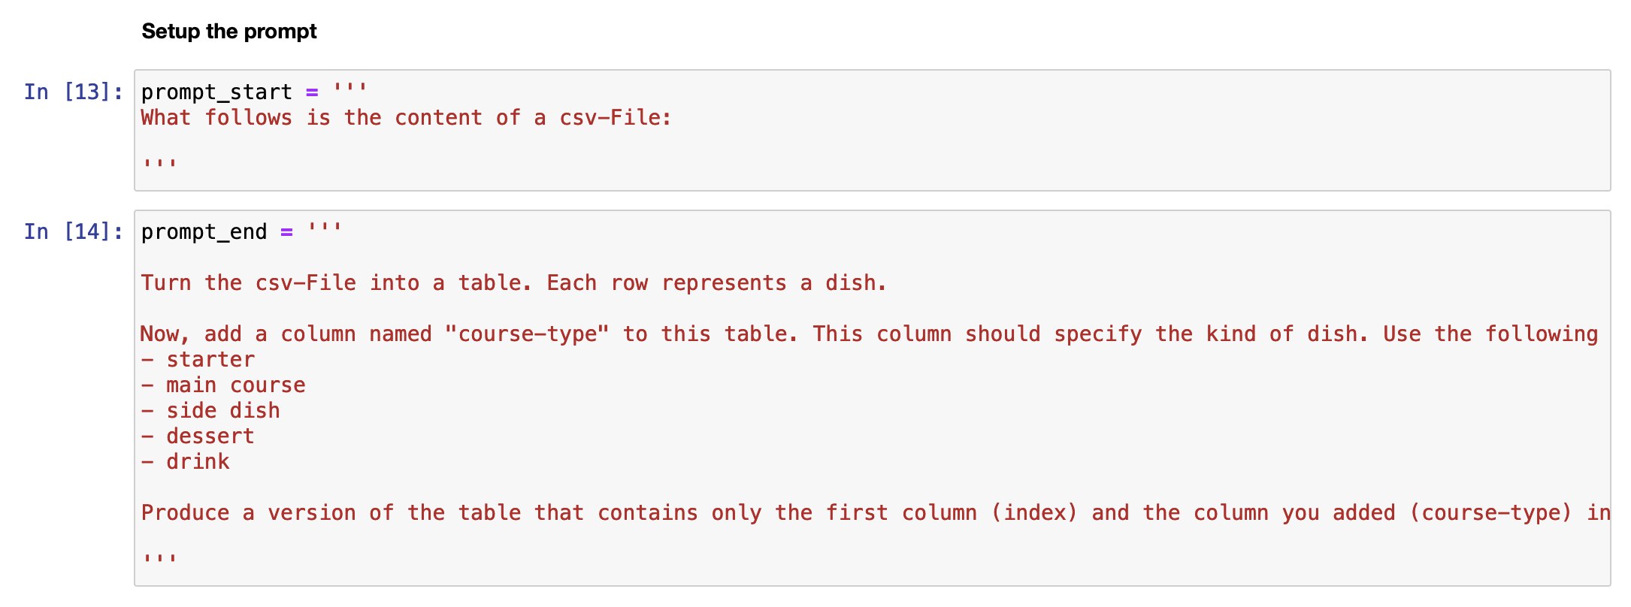
Kategorisierung

Slide 15
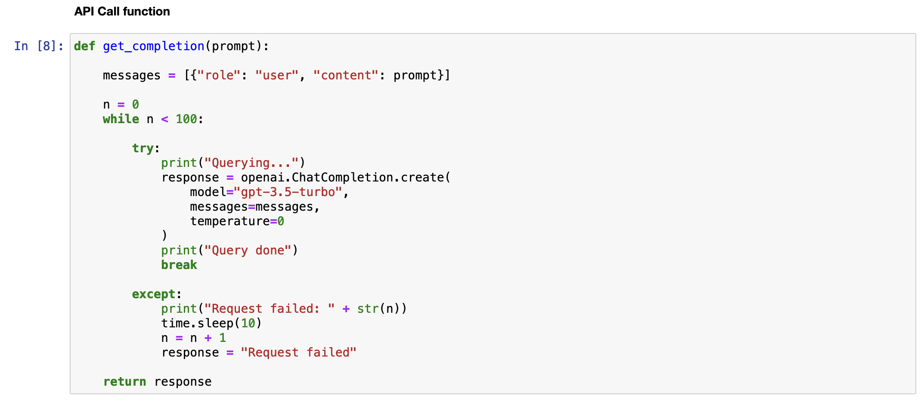
Kategorisierung
ChatGPT

Slide 16
Kategorisierung
ChatGPT
Jede Abfrage kostet ein paar Hundertstel-Rappen
Etwas zeitaufwändig, aber nicht sehr
Man kann es nicht 100x ausprobieren und neu machen
Qualität
ChatGPT 3.5 liefert erstaunlich gute Ergebnisse
Aber macht auch Fehler. ZB oft Pizza Margherita als Fleischhaltig

Slide 17
Kategorisierung
Fazit
Nicht ganz trivial was die beste Kombination aus manuellem Klassifizieren und ChatGPT ist
Code musste mehrmals umgestellt werden, insgesamt 4 Versionen
Learnings
Testen, testen, testen
Checken, checken, checken

Slide 18
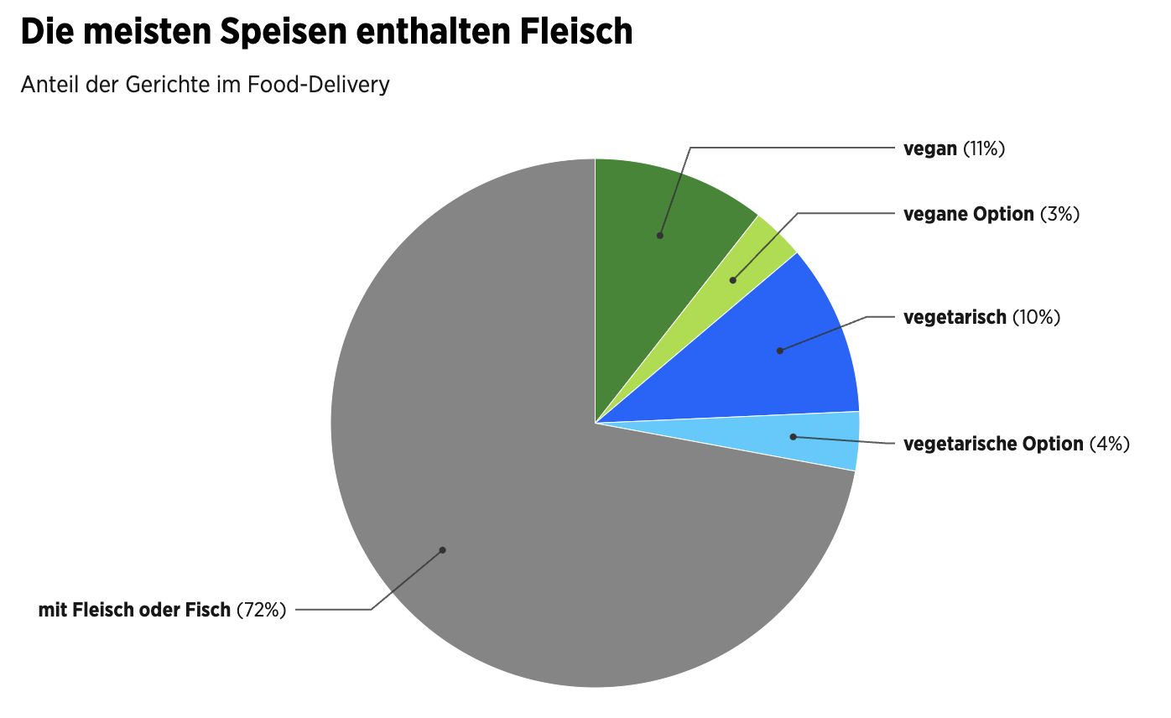
Grafiken
Idee
Hauptresultat: Anteil der Vegi-Speisen
These: Ist relativ klein. Ganze Story hängt davon ab!

Slide 19
Grafiken
Code
Involviert einiges Data Wrangling, sieht kompliziert aus
Ist aber im Vergleich zur Kategorisierung viel einfacher, weil es nicht so viele Varianten gibt, wie man es machen könnte

Slide 20
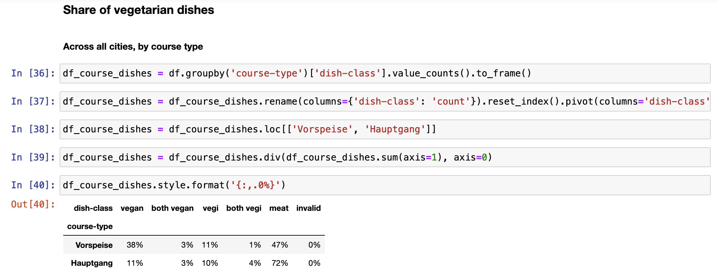
Grafiken

Slide 21
Grafiken
Ranking
Nicht ganz triviale Frage: Wie funktioniert das Ranking?
Vegi und vegan separat zählen?
Punktezahl exakt angeben?
Wie zählt man Gerichte, die in zwei Varianten erhältlich sind?

Slide 22
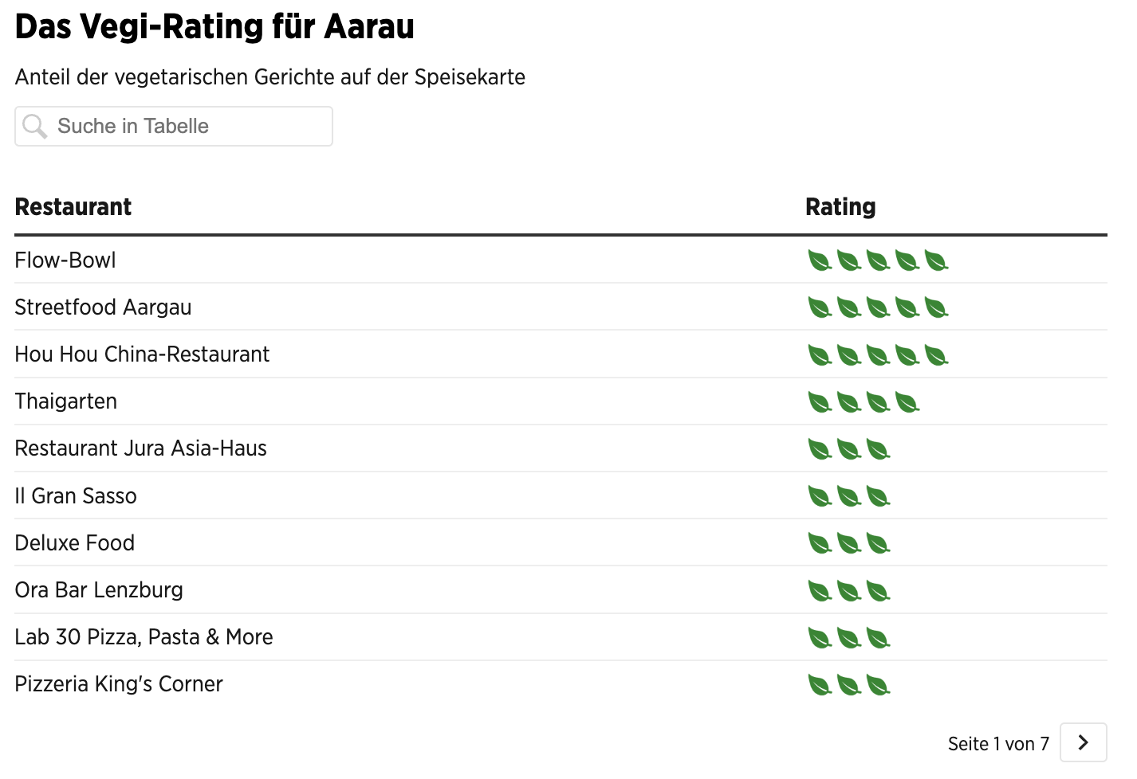
Grafiken
Ranking
Entscheid für das Verfahren, das am einfachsten und deshalb auch am verständlichsten ist

Slide 23
Fazit
Aufwand vs. Ertrag
Schlüsselelement 1: Methode
Funktioniert das Scraping, die Kategorisierung?
Testen mit kleinen Datensätzen essentiell
Schlüsselelement 2: These
Klare Fragestellung formulieren
Welche mögliche Headline schaut am Ende raus?
Evtl. weitere Überlegung
Lässt sich der Code wiederverwenden, Scope erweitern?

